Slide 1
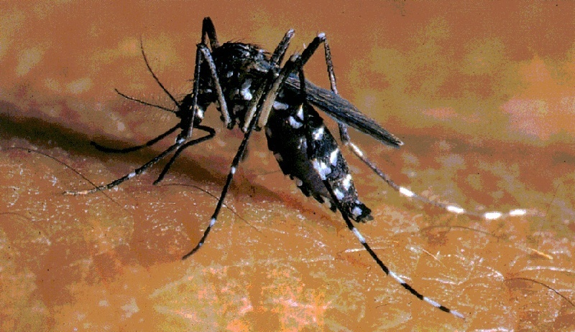
IL PROGETTO REGIONALE PER LA LOTTA ALLE ZANZARE NEL COMPRENSORIO BIELLESE ED ALTO VERCELLESE – CAMPAGNA 2022
COMUNI ADERENTI
Azeglio | Curino | Muzzano | Sandigliano
Benna | Donato | Netro | Sordevolo
Borgosesia | Dorzano | Occhieppo Superiore | Sostegno
Brusnengo | Gaglianico | Piatto | Strona
Camburzano | Gattinara | Piverone | Vallanzengo
Candelo | Graglia | Postua | Valdilana
Casapinta | Lenta | Pray | Verrone
Castelletto Cervo | Lessona | Quaregna Cerreto | Vigliano Biellese
Cavaglià | Lozzolo | Roasio | Villa del Bosco
Cerrione | Massazza | Ronco Biellese | Viverone
Coggiola | Mezzana Mortigliengo | Roppolo | Zimone
Cossato | Mongrando | Rovasenda
Centro Operativo per la lotta alle zanzare Biellese ed Alto Vercellese
ALCUNI NUMERI SIGNIFICATIVI
n° Comuni aderenti: 48
n° siti (noti) di potenziale infestazione : 1.160
n° siti di effettiva infestazione: 450
Superficie complessiva dei siti infestati: 600.000 mq*
* Non sono inclusi gli innumerevoli siti d’infestazione di tipo domestico di impossibile quantificazione e le risaie

Slide 2
OBIETTIVI DEL PROGETTO
1) MIGLIORAMENTO DELLA QUALITA’ DELLA VITA
Le zanzare rappresentano una significativa fonte di molestia
Centro Operativo per la lotta alle zanzare Biellese ed Alto Vercellese
Reazioni allergiche
Problemi connessi con la capacità vettoriale delle zanzare nei confronti di svariate malattie umane (es. West Nile Virus, Dengue, Cikongunia, Malaria)
2) PREVENZIONE SANITARIA
Diffusione di malattie a carico degli animali domestici (es. Filaria)

Slide 3

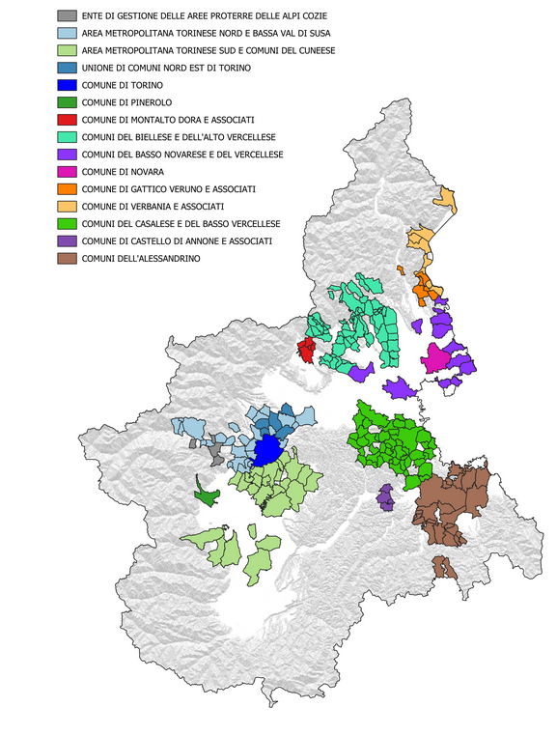
PROGETTI LOCALI DI LOTTA ALLE ZANZARE IN PIEMONTE
I progetti della Regione Piemonte sono gestiti dall’I.P.L.A. di Torino.
Il Progetto Biellese ed Alto Vercellese, è coordinato da un Centro Operativo composto da 5 Tecnici ed è coadiuvato, nelle attività di disinfestazione, da apposite squadre operative munite di un’adeguata strumentazione per la disinfestazione.
Centro Operativo per la lotta alle zanzare Biellese ed Alto Vercellese

Slide 4
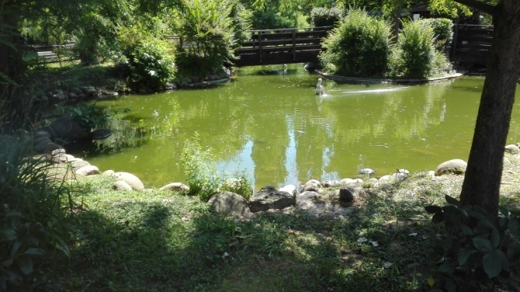
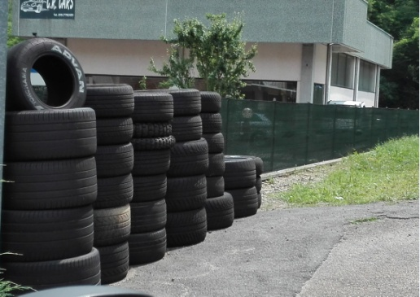
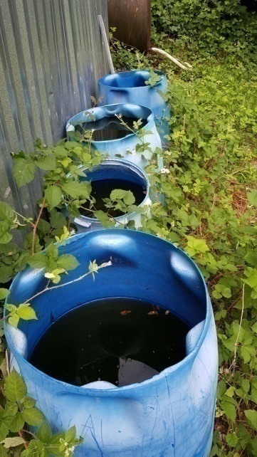
ATTIVITA’ DI PROGETTO:
CENSIMENTO AREE DI INFESTAZIONE
Ricerca siti di infestazione
Centro Operativo per la lotta alle zanzare Biellese ed Alto Vercellese
NATURALI
Mappatura siti
ARTIFICIALI

Slide 5
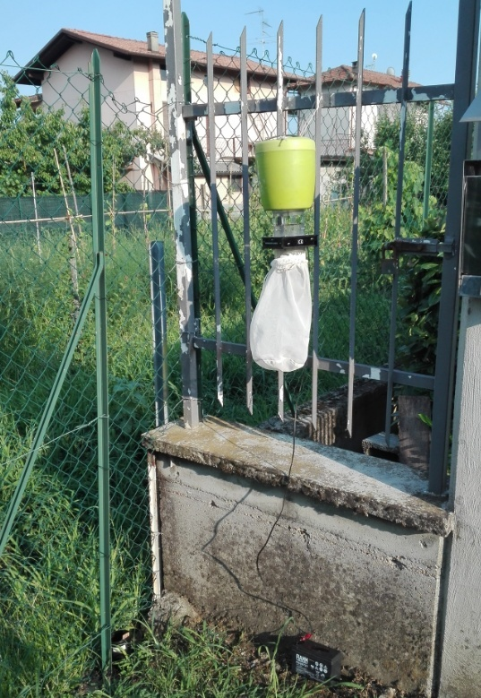
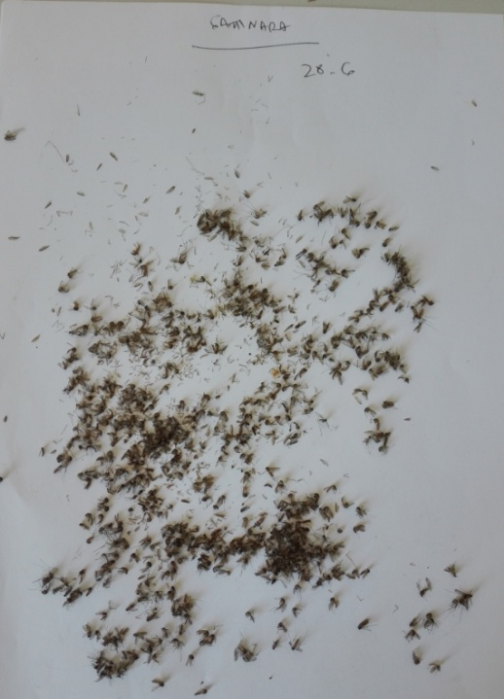
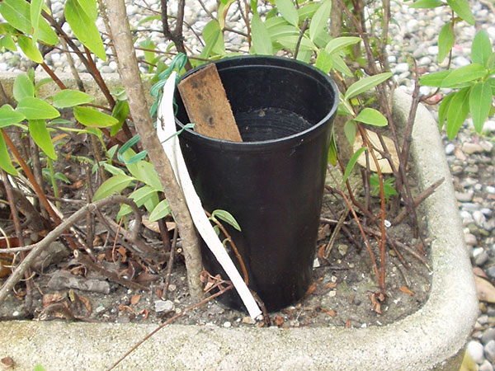
ATTIVITA’ DI PROGETTO:
MONITORAGGIO ENTOMOLOGICO
Monitoraggio adulti di zanzara mediante apposite trappole
(tot. 20 stazioni)
Centro Operativo per la lotta alle zanzare Biellese ed Alto Vercellese
Monitoraggio “zanzara Tigre” mediante cattura delle uova con “ovitrappole”
Conta e classificazione insetti catturati

Slide 6


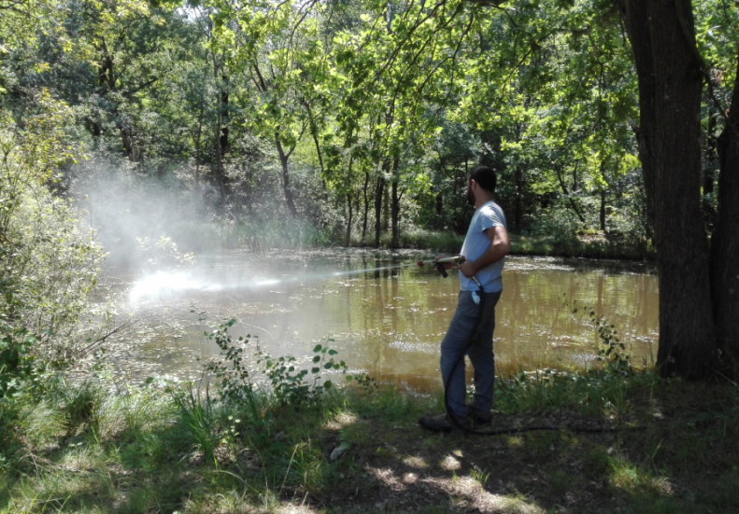
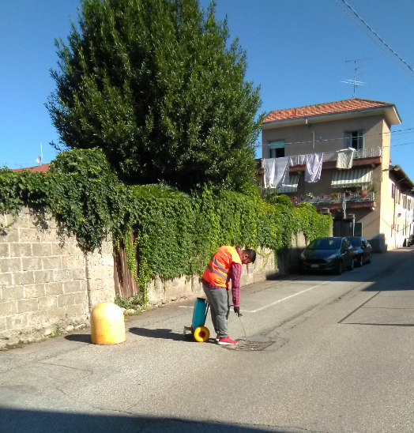
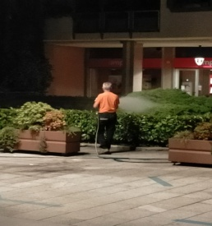
ATTIVITA’ DI PROGETTO:
CONTENIMENTO DELLE POPOLAZIONI DI ZANZARA
Di fondamentale importanza per l’elevato numero di siti di infestazione presso le pertinenze private
Informazione e sensibilizzazione
Centro Operativo per la lotta alle zanzare Biellese ed Alto Vercellese
POPOLAZIONE
Coordinamento ed attuazione di interventi insetticidi
AREE NATURALI
LARVICIDI
Biologici
Chimici
TOMBINI
ADULTICIDI
Chimici
URBANO

